Slide 1
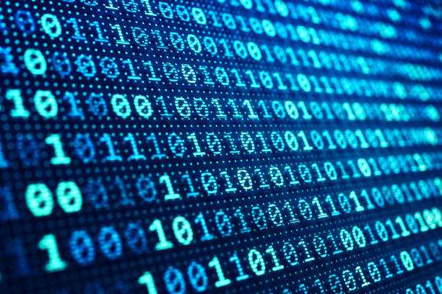


PROJETO DE I.A
I.A GERADORA DE VOZ
MARCELO FERREIRA DE ALMEIDA
RAFAEL PALHETA TOKAIRIN

Slide 2
OBJETIVOS
Desenvolver uma I.A capaz de gerar áudios de voz humana de forma que a voz seja natural.
A voz gerada deve ser resultado de entradas de texto ou outros áudios.
Buscaremos também a forma mais efetiva de fazer esse processo, pesquisando formas de processamento de áudio e machine learning.

Slide 3

Metodologia Utilizada
Pré processamento de dados.
Uso do Tacotron-2.
Avaliação da qualidade dos dados.

Slide 4
CONJUNTO DE DADOS
Áudios retirados de fontes como o youtube e o Common Voice.
Transcrição dos áudios escolhidos, a transcrição é feita pela IA Whisper Transcriber.
Espectrogramas Mel.

Slide 5

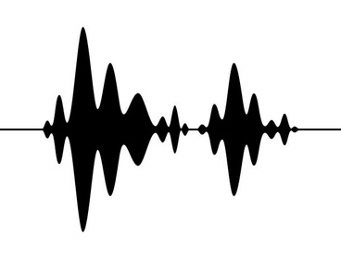

Preparação dos Dados
Selecionar áudios livres de ruídos e bem homogêneos.
Garantir que as transcrições textuais são iguais a seus respectivos áudios
Separar os dados em conjuntos de treinamento e teste.

Slide 6
Tacotron-2
O Tacotron-2 recebe como entrada o texto e produz como saída um espectrograma em escala Mel..
Encoder: Recebe os tokens de input.
Attention Mechanism: Alinha tokens de input com espectrogramas Mel.
Decoder: Gera espectrogramas Mel.

Slide 7
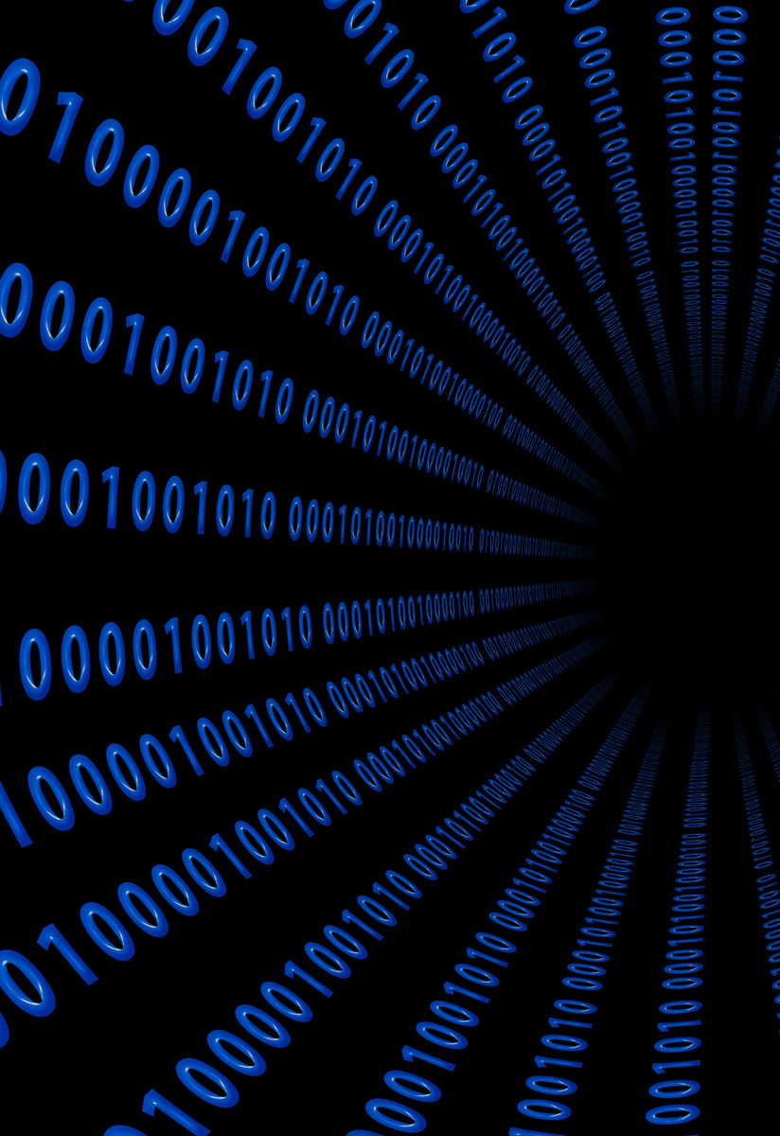
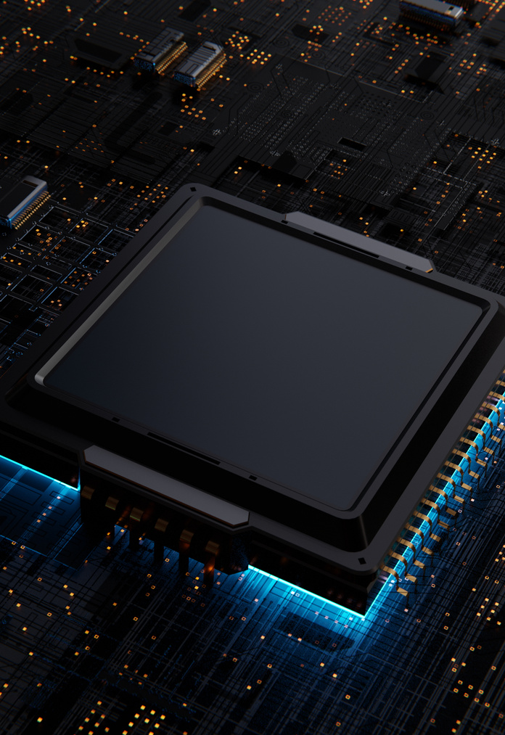

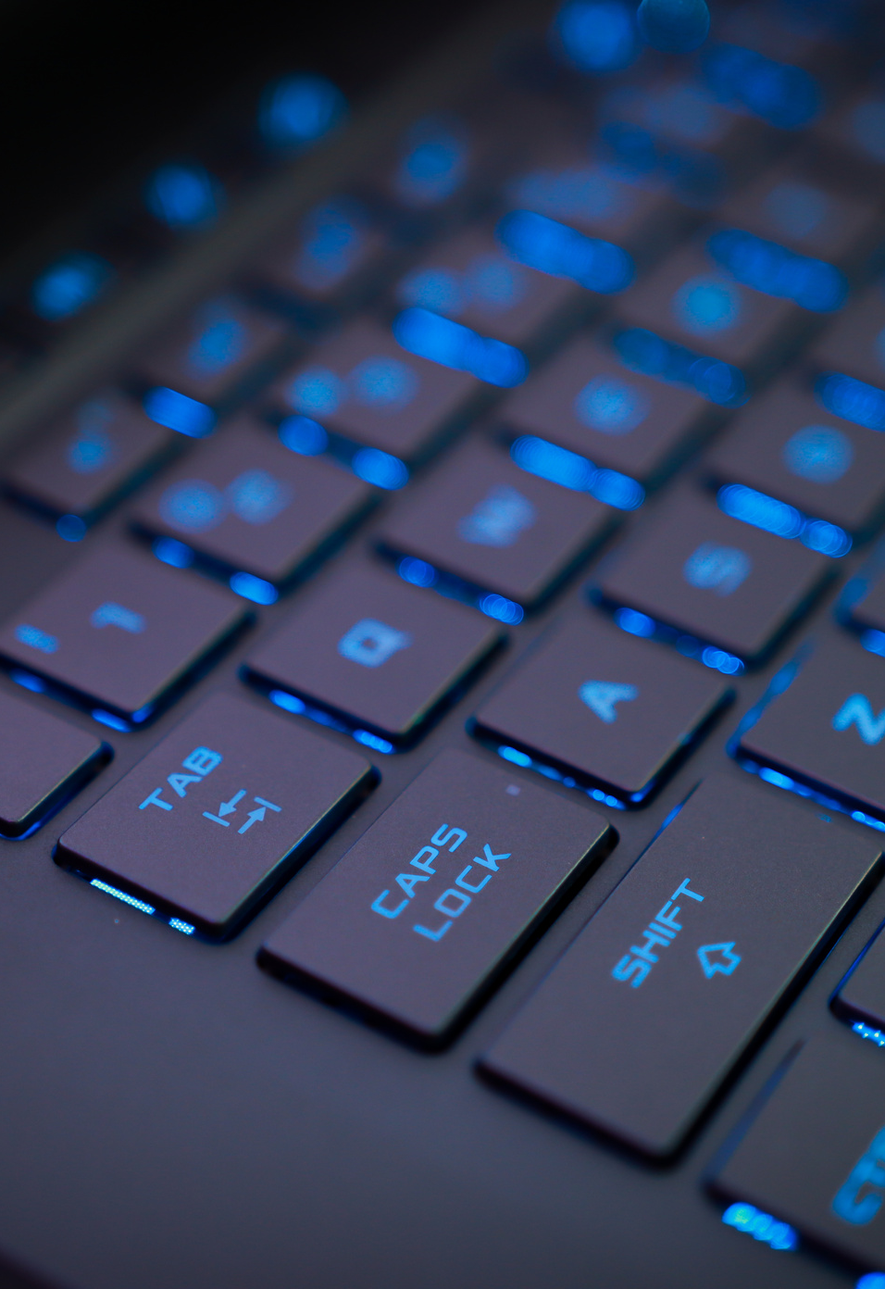
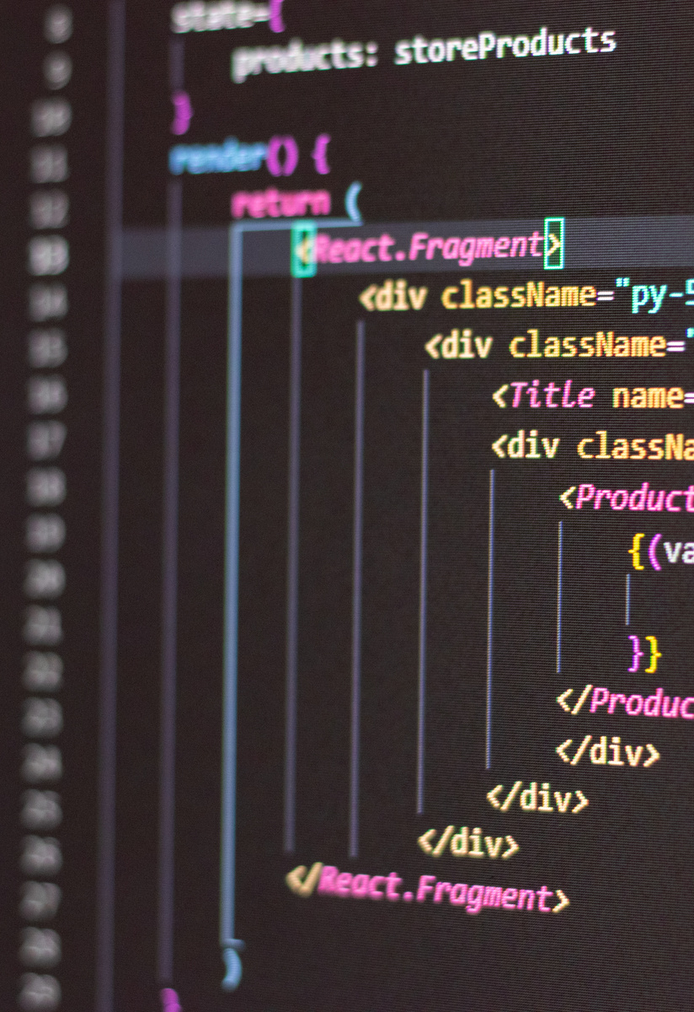
Treinamento
Número de épocas = 250
Número de Batch = 18
Divisão de dados = 80% 20%
Pacote 2
O treinamento foi feito utilizando cerca de 30 min de áudios.
O último treinamento realizado durou cerca de 4 horas
Pacote 2

Slide 8
Métricas de avaliação
Output
Input
Espectrograma
Teste de qualidade do output gerado, sendo o resultado ótimo, o que se aproxima mais da voz humana.
Analisar se o áudio gerado é fiel ao texto da entrada.
Avaliar a qualidade do espectrograma gerado antes do resultado final (o áudio final é gerado a partir de um espctrograma).

Slide 9

Resultados
Teste 1
Teste 2
Teste 3

